Slide 1
সবাইকে শুভেচ্ছা

Slide 2
পরিচিতি
শিক্ষক পরিচিতি
পাঠ পরিচিতি
মুহাম্মাদ লোকমান সিকদার
সিনিয়র প্রভাষক,
তথ্য ও যোগাযোগ প্রযুক্তি
হযরত এয়াছিন শাহ পাবলিক কলেজ
রাউজান,চট্টগ্রাম।
শ্রেণিঃ-একাদশ
বিষয়ঃ-আইসিটি
অধ্যায়ঃ-২য়
সময়ঃ-৪৫মিঃ
তারিখঃ-২৩/১২/২০২০ইং

Slide 3
প্রেষণা দান

Slide 4
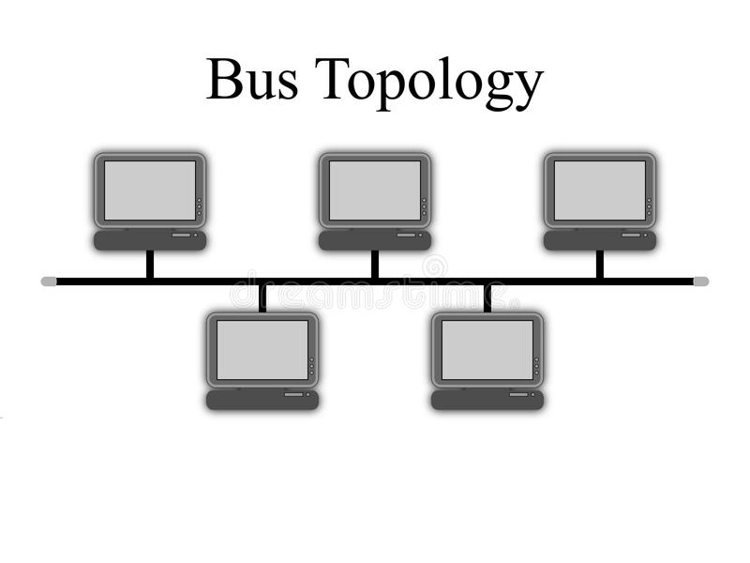
পাঠ ঘোষনা
আমাদের আজকের পাঠ----------
বাস টপোলজি
( Bus Topology)

Slide 5
শিখন ফল
এই পাঠ শেষে যা যা শিখতে পারবে-
১। নেটওয়ার্ক টপোলজি কি-তা জানতে পারবে।
২। বাস নেটওয়ার্ক টপোলজি সম্পর্কে ব্যাখ্যা করতে পারবে।
৩।বাস নেটওয়ার্ক টপোলজির সুবিধা ও অসুবিধাসমূহ ব্যাখ্যা করতে পারবে।

Slide 6
Network Topology
নেটওয়ার্ক টপোলজি (ইংরেজি: Network Topology) হলো এটি নেটওয়ার্কের ফিজিক্যাল ডিভাইস বা কম্পোনেন্ট। যেমন- ক্যাবল, পিসি, রাউটার ইত্যাদি যেভাবে নেটওয়ার্কে পরস্পরের সাথে সংযুক্ত থাকে তাকে বলা হয় টপোলজি। নেটওয়ার্ক টপোলজি মূলত নেটওয়ার্কের ফিজিক্যাল লেআউট (Layout) বর্ণনা করে থাকে।

Slide 7
Bus Topology
কম্পিউটার নেটওয়ার্কিং এর জন্য মূলত ছয় ধরনের টপোলজি ব্যবহৃত হয়। যথাঃ
১) বাস টপোলজি (Bus Topology)
২) রিং টপোলজি (Ring Topology)
৩) স্টার টপোলজি (Star Topology)
৪) ট্রি টপোলজি (Tree Topology)
৫) হাইব্রিড টপোলজি (Hybird Topology)
৬) মেশ টপোলজি (Mesh Topology)

Slide 8
Topology

Slide 9
Bus Topology
বাস নেটওয়ার্ক টপোলজি (Bus Network Topology):
বাস টপোলজির ক্ষেত্রে, সকল ডিভাইসগুলো ব্যাকবোন ক্যাবল হিসাবে পরিচিত একটি একক তারের মাধ্যমে সংযুক্ত থাকে। প্রতিটি নোড (একটি নেটওয়ার্কে সংযুক্ত প্রতিটি ডিভাইসকে নোড বলা হয়) হয় ড্রপ ক্যাবল দ্বারা ব্যাকবোন তারের সাথে সংযুক্ত বা সরাসরি ব্যাকবোন তারের সাথে সংযুক্ত থাকে। যখন কোনও নোড নেটওয়ার্কের মাধ্যমে একটি বার্তা প্রেরণ করতে চায়, এটি নেটওয়ার্কে বার্তা পাঠায়। নেটওয়ার্কে সংযুক্ত সকল নোড বার্তাটি পায় এবং কেবলমাত্র প্রাপক তা গ্রহণ করে। একাধিক হোস্ট একই সাথে ডেটা প্রেরণ করার সময় বাস টপোলজির সমস্যা হতে পারে। সুতরাং, বাস টপোলজি হয় CSMA/CD প্রযুক্তি ব্যবহার করে বা কোনও হোস্টকে সমস্যা সমাধানের জন্য বাস মাস্টার হিসাবে স্বীকৃতি দেয়। এটি নেটওয়ার্কিংয়ের একটি সহজ ফর্ম যেখানে একটি ডিভাইসের ব্যর্থতা অন্য ডিভাইসগুলোকে প্রভাবিত করে না। তবে শেয়ার করা যোগাযোগ লাইনের ব্যর্থতা অন্য সকল ডিভাইসগুলোর কাজ বন্ধ করে দিতে পারে।

Slide 10
Bus Topology
শেয়ার করা চ্যানেলের উভয় প্রান্তে লাইন টার্মিনেটর রয়েছে। ডেটা কেবল একটি দিকে প্রেরণ করা হয় এবং চূড়ান্ত প্রান্তে পৌঁছানোর সাথে সাথে টার্মিনেটর লাইনটি থেকে ডেটা সরিয়ে দেয়। ব্যাকবোন কেবলটিকে একটি “একক লেন” হিসাবে বিবেচনা করা হয় যার মাধ্যমে সমস্ত নোডে বার্তা ব্রডকাস্ট হয়

Slide 11
Bus Topology

Slide 12
একক কাজ
ব্যাকবোন কী?

Slide 13
Bus Topology
বাস টপোলজি -যে টপোলজিতে একটি মূল তারের সাথে সবকটি ওয়ার্কস্টেশন বা কম্পিউটারে সংযুক্ত থাকে তাকে বাস টপোলজি বলা হয়।
টপোলজির প্রধান ক্যাবলটিকে বলা হয় ব্যাকবোন (Backbone)। সিগন্যাল যখন ব্যাকবোন এ চলাফেরা করে তখন শুধু প্রাপক কম্পিউটার সিগন্যাল গ্রহণ করে, বাকিরা একে অগ্রাহ্য করে।
এ টপোলজি ছোট আকারের নেটওয়ার্কে ব্যবহার খুব সহজ, সাশ্রয়ী ও বিশ্বস্ত। এ সংগঠনে কোনো কম্পিউটার নষ্ট হয়ে গেলে সম্পূর্ণ সিস্টেম নষ্ট হয়ে যায় না। বাস টপোলজিতে একই নেটওয়ার্ক এ ভিন্ন ক্যাবল ব্যবহৃত হতে পারে।

Slide 14
Bus Topology

Slide 15
Bus Topology
বাস টপোলজি এর সুবিধা
১) এ টপোলজি ছোট আকারের নেটওয়ার্ক এ ব্যবহার খুব সহজ ও এটি বিশ্বস্ত
২) এ টপোলজিতে সবচেয়ে কম ক্যাবল প্রয়োজন হয় ফলে খরচে কম।
৩) রিপিটার ব্যবহার করে Backbone সম্প্রসারণ করা যায়।
৪) এ সংগঠনের কোনো কম্পিউটার নষ্ট হয়ে গেলে সম্পূর্ণ সিস্টেম নষ্ট হয় না।
৫) এ সংগঠনের কোনো কম্পিউটার বা যন্ত্র যোগ করলে বা সরিয়ে নিলে পুরো নেটওয়ার্ক এর কার্যক্রম বিঘ্নিত হয় না।

Slide 16
Bus Topology
৫। বাস টপোলজির কোনো একটি নোড নষ্ট হলেও অন্য নোডগুলো প্রভাবিত হয় না।
৬। সহজেই কোনো কম্পিউটার নেটওয়ার্কে যুক্ত এবং নেটওয়ার্ক হতে বিচ্ছিন্ন করা যায়।
৭। বাস টপোলজিতে কম তারের প্রয়োজন হয় এবং হাব বা সুইচের মত কোন নেটওয়ার্কিং ডিভাইসের প্রয়োজন হয় না ফলে খরচ কম হয়।

Slide 17
Bus Topology
বাস টপোলজি এর অসুবিধা
১) এ নেটওয়ার্ক এ কম্পিউটার সংখ্যা বেশি হলে ডেটা ট্রান্সমিশন বিঘ্নিত হয়।
২) ডেটা ট্রান্সমিশন এ গতি কম।
৩) নেটওয়ার্ক এ সৃষ্ট সমস্যা নির্ণয় তুলনামূলক বেশি জটিল।
৪) মূল ক্যাবলে একটি মাত্র স্থানে ত্রুটি পুরো নেটওয়ার্ক অচল করে দিতে পারে

Slide 18
রিংগিং
ক্যাবলের এক প্রান্ত থেকে সিগন্যাল পাঠালে এবং অন্য প্রান্তে টার্মিনেটর না থাকলে তা ক্যাবলের অন্য প্রান্তে ধাক্কা খেয়ে আবার ফেরত আসে।এই সিগন্যাল ফেরত আসাকে রিংগিং বলা হয়।

Slide 19
Bus Topology

Slide 20
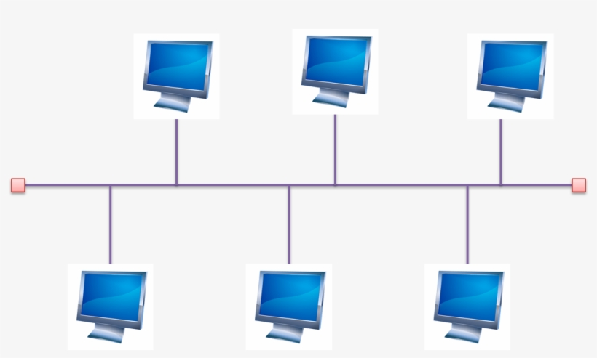
পাঠ মূল্যায়ন
চিত্রে নির্দেশিত নেটওয়ার্ক টপোলজিটি ব্যাখ্যা কর।

Slide 21
দলীয় কাজ
ক-দল
বাস টপোলজিতে রিংগিং বলতে কী বুঝ?
খ-দল
নতুন নোড যুক্ত করা হলে বাস টপোলজিতে ডেটা ট্রান্সমিশনে কী প্রভাব পড়ে-ব্যাখ্যা কর।

Slide 22
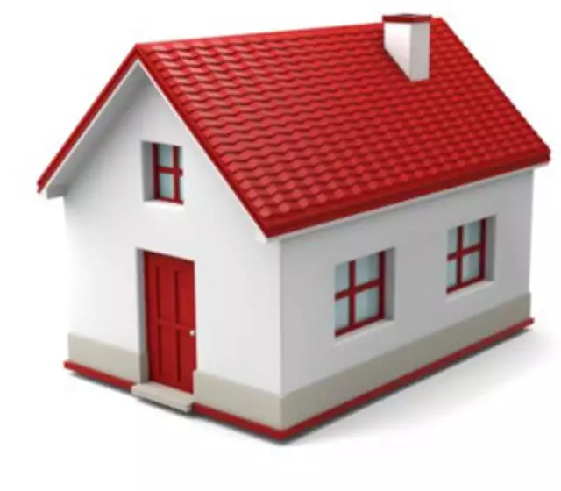
বাড়ীর কাজ
স্বল্প ব্যায়ে ল্যাবরেটরিতে ব্যবহারের টপোলজিটি র বর্ণনা খাতায় লিখে আনবে।

Slide 23
ধন্যবাদ

